Slide 1
Chap.06 학습 관련 기술들
<Deep Learning from scratch>

Slide 2
목차
가중치 매개변수 최적값을 탐색하는 최적화 방법
가중치 매개변수 초깃값
하이퍼파라미터 설정 방법
가중치 감소
드롭아웃(Dropout)
배치 정규화

Slide 3
6.1 매개변수 갱신
신경망 학습의 목적? 손실함수의 값을 낮추는 매개변수 찾는 것
즉 매개변수의 최적값을 찾는 문제
이러한 문제를 푸는 것을 최적화(optimization)라고 합니다.
신경망의 최적화는 굉장히 어려운 문제
매개변수 공간은 매우 넓고 복잡
매개변수의 수가 엄청나게 많음

Slide 4
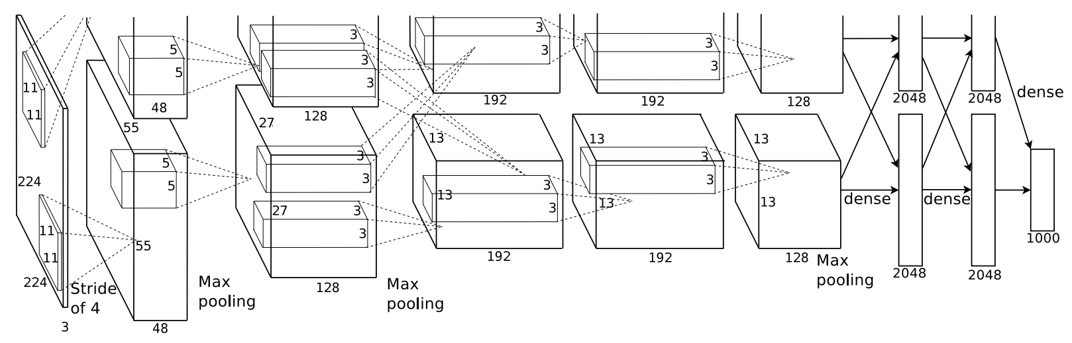
6.1 매개변수 갱신

Slide 5
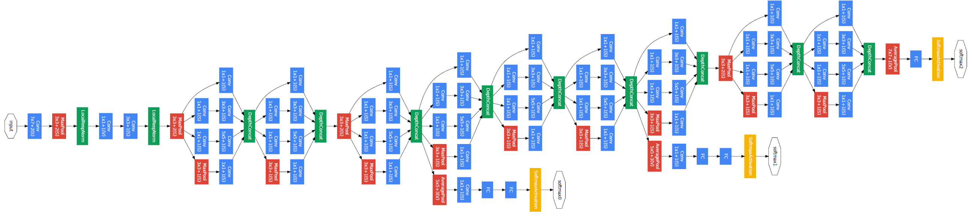
6.1 매개변수 갱신

Slide 6
6.1 매개변수 갱신
우리는 지금까지 최적의 매개변수 값을 찾는 단서로 매개변수의 기울기(미분)을 이용
기울기를 구해 기울어진 방향으로 매개변수 값을 갱신하는 일을 반복하여 최적의 값에 접근
확률적 경사 하강법(SGD) – 梯度下降法

Slide 7
6.1 매개변수 갱신
6.1.1 모험가 이야기

Slide 8
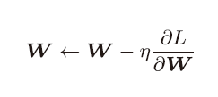
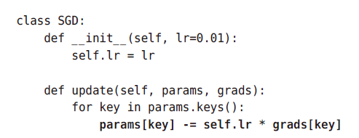
6.1 매개변수 갱신
6.1.2 확률적 경사 하강법(SGD)

Slide 9

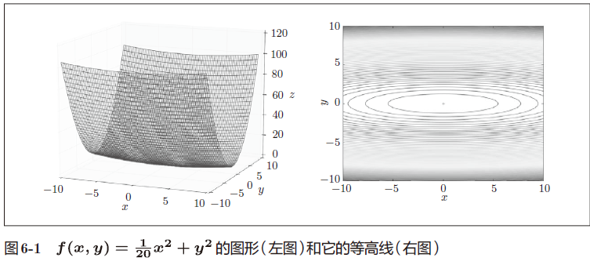
6.1 매개변수 갱신
6.1.3 SGD의 단점

Slide 10
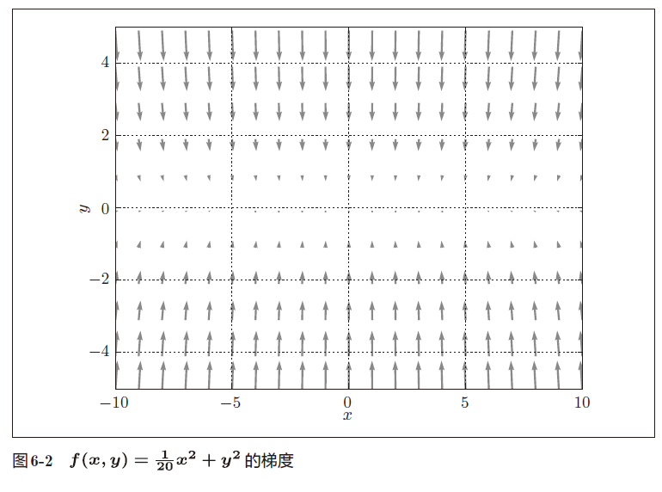
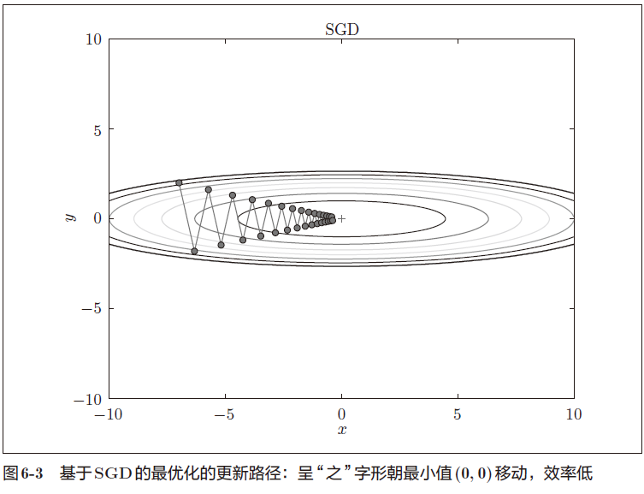
6.1 매개변수 갱신
6.1.3 SGD의 단점

Slide 11
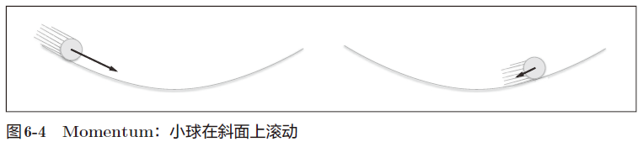
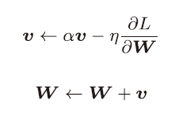
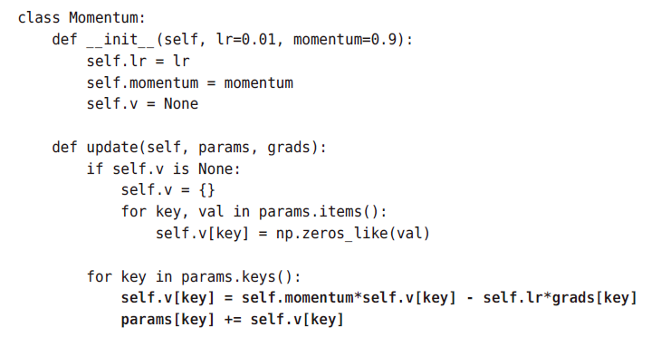
6.1 매개변수 갱신
6.1.4 모멘텀(Momentum)

Slide 12
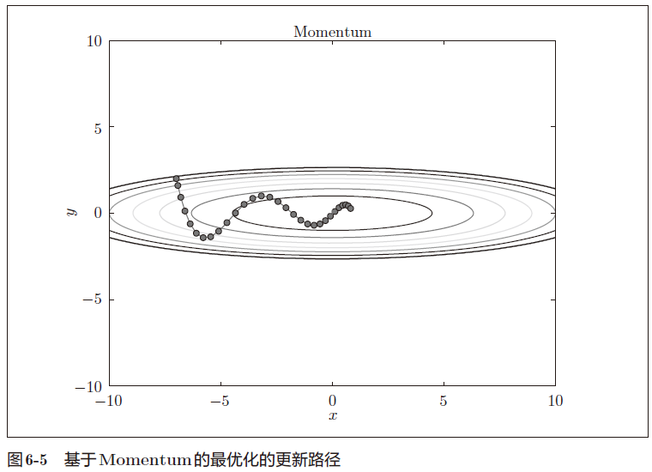
6.1 매개변수 갱신
6.1.4 모멘텀(Momentum)

Slide 13
6.1 매개변수 갱신
6.1.5 AdaGrad
신경망 학습에서는 학습률 값이 중요합니다. 값이 너무 작으면 학습기간이 길고, 너무 크면 발산하여 학습이 제대로 이루어지지 않습니다.
이 학습률을 정하는 효과적 기술로 학습률 감소(learning rate decay)가 있습니다. 바로 학습을 진행하면서 학습률을 점차 줄여가는 방법입니다.

Slide 14
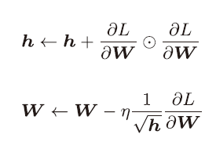
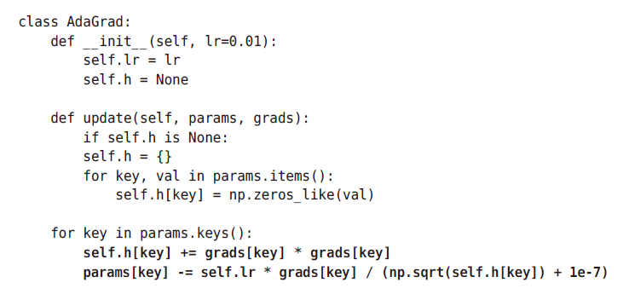
6.1 매개변수 갱신
6.1.5 AdaGrad

Slide 15
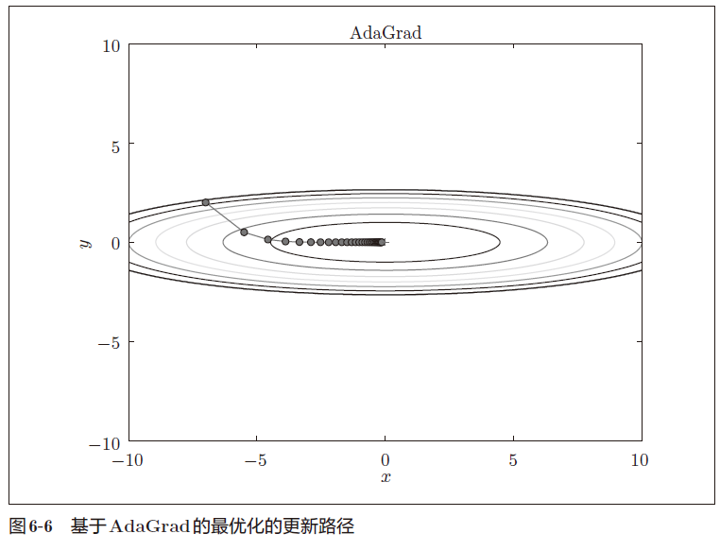
6.1 매개변수 갱신
6.1.5 AdaGrad

Slide 16
6.1 매개변수 갱신
6.1.6 Adam
모멘텀과 AdaGrad를 융합(완전히 정확하지 않음)
논문참조 : https://arxiv.org/abs/1412.6980v1

Slide 17
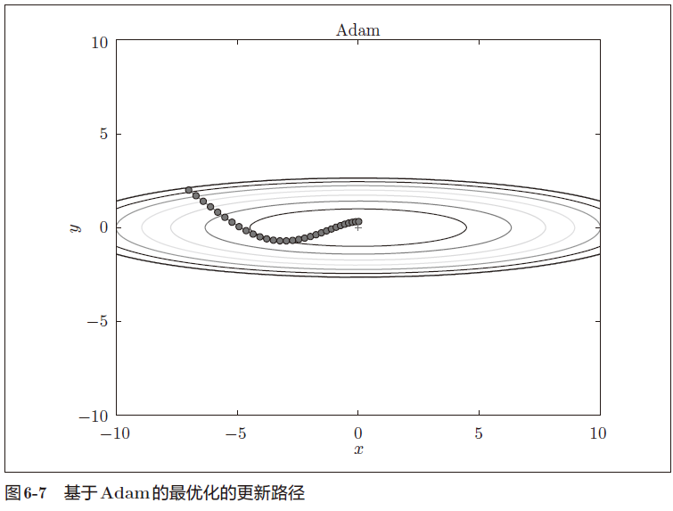
6.1 매개변수 갱신
6.1.6 Adam

Slide 18
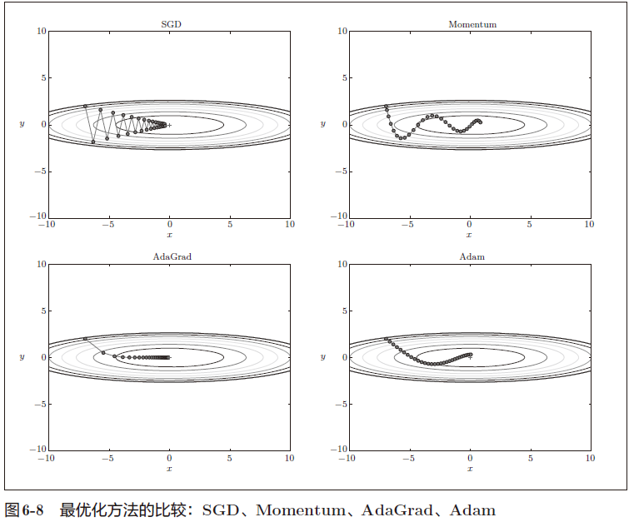
6.1 매개변수 갱신
6.1.7 어느 갱신 방법을 이용할 것인가?
모든 문제에서 항상 뛰어난 기법이라는 것은 (아직까진) 없습니다.
각자의 상황을 고려해 여러 가지로 시도해야 합니다.

Slide 19
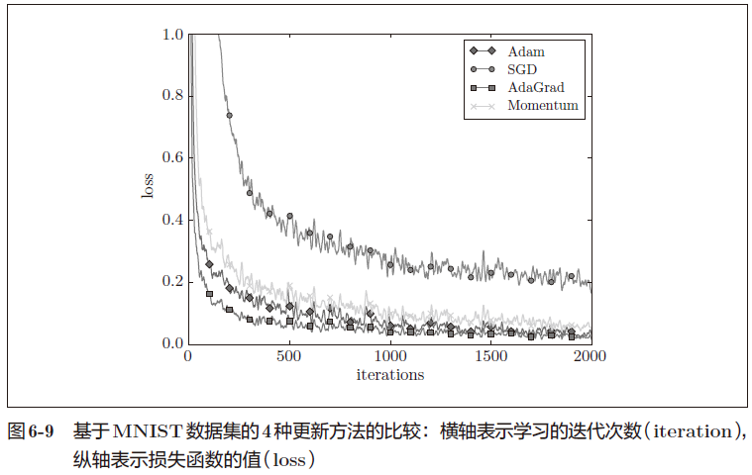
6.1 매개변수 갱신
6.1.8 MNIST 데이터셋으로 본 갱신 방법 비교

Slide 20
6.2 가중치의 초깃값
신경망 학습에서 특히 중요한 것이 가중치의 초깃값
가중치의 초깃값을 무엇으로 설정하는냐가 신경망 학습의 성패가 가르는 일이 자주 있다
권장 초기값 설명

Slide 21

6.2 가중치의 초깃값
6.2.1 초깃값을 0으로 하면?
가중치 감소(weight decay) – 오버피팅을 억제
가중치를 작게 하기 위해 초깃값도 최대한 작은 값에서 시작
가중치의 초깃값을 모두 0으로 설정하면? 학습이 올바로 이루어지지 않음
이유는? 오차역전파법에서 모든 가중치의 값이 똑같이 갱신되기 때문. 가중치들은 같은 초깃값에서 시작하고 갱신을 거쳐도 여전히 같은 값을 유지. 가중치를 여러 개 갖는 의미를 사라지게 함.

Slide 22
6.2 가중치의 초깃값
6.2.2 은닉층의 활성화값 분포
은닉층의 활성화값(활성화 함수의 출력 데이터)의 분포를 관찰
가중치의 초깃값에 따라 은닉층 활성화값들이 어떻게 변화하는지?
실험내용 : 활성화 함수로 시그모이드 사용하는 5층 신경망에 무작위로 생성한 데이터를 흘리며 활성화값 분포를 히스토그램으로 표현

Slide 23
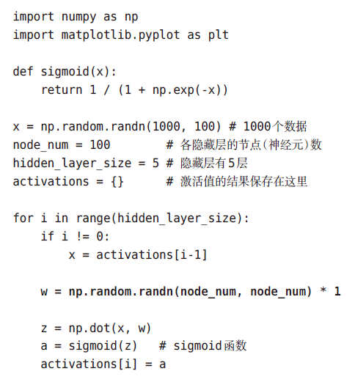
6.2 가중치의 초깃값
6.2.2 은닉층의 활성화값 분포
100
100
100
100
100

Slide 24
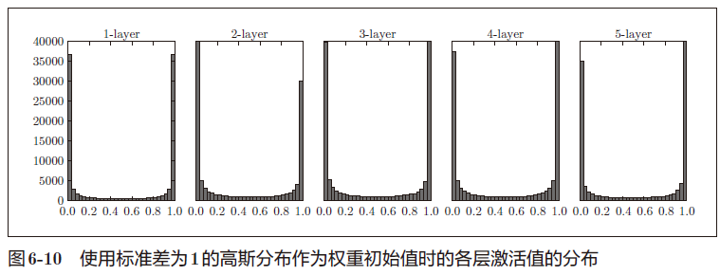
6.2 가중치의 초깃값
6.2.2 은닉층의 활성화값 분포
각 층의 활성화값들이 0과1에 치우쳐 분포
시그모이드함수는 출력이 0혹은1에 가까워지자 미분은 0에 다가감
데이터가 0과1에 치우쳐 분포하게 되면 역전파의 기울기 값이 점점 작아지다가 사라지는데 이것을 기울기 소실(gradient vanishing)

Slide 25
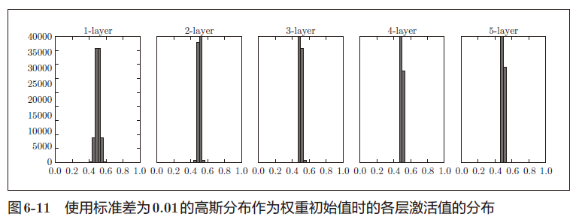
6.2 가중치의 초깃값
6.2.2 은닉층의 활성화값 분포
표준편차를 0.01로 바꿔서 실험
기울기소실 문제는 일어나지 않았지만 표현력에 문제가 있음
많은 값들이 같은 값을 출력한다면 뉴런 1개짜리와 별반 다른게 없다

Slide 26
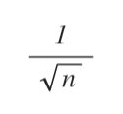
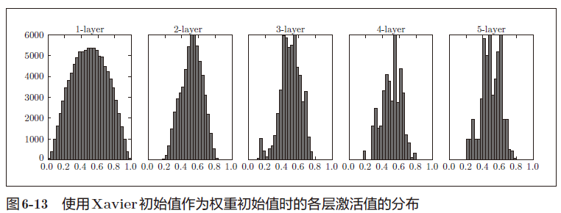
6.2 가중치의 초깃값
6.2.2 은닉층의 활성화값 분포
사비에르 글로로트(Xavier Glorot)와 요슈아 벤지오(Yoshua Bengio)의 논문에서 권장하는 가중치 초깃값인 Xavier 초깃값을 써보자
앞 계층의 노드가 n개라면 표준편차가

Slide 27
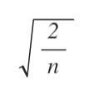
6.2 가중치의 초깃값
6.2.3 ReLU를 사용할 때의 가중치 초깃값
Xavier초깃값은 활성화 함수가 선형인 것을 전제로 이끈 결과
반면 ReLU를 이용할 때는 ReLU에 특화된 초깃값을 이용하라고 권장
이 특화된 초깃값을 찾아낸 카이밍 히(Kaiming He)의 이름을 따 He 초깃값이라고 한다. 표준편차는

Slide 28
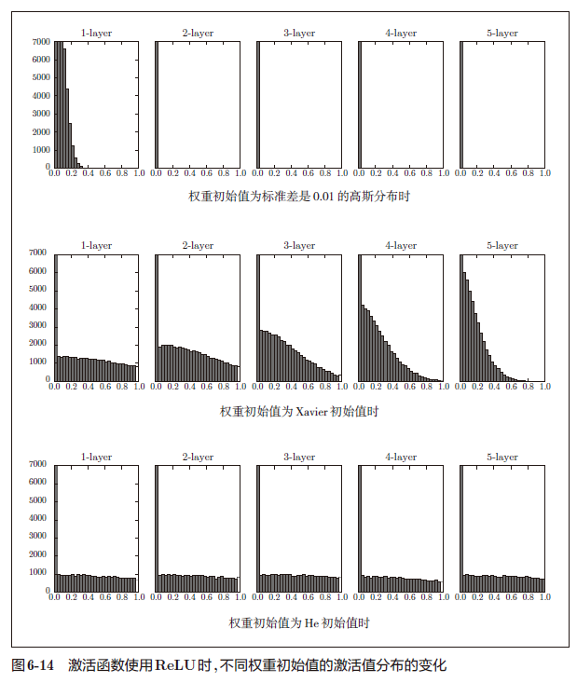
6.2 가중치의 초깃값
6.2.3 ReLU를 사용할 때의 가중치 초깃값

Slide 29
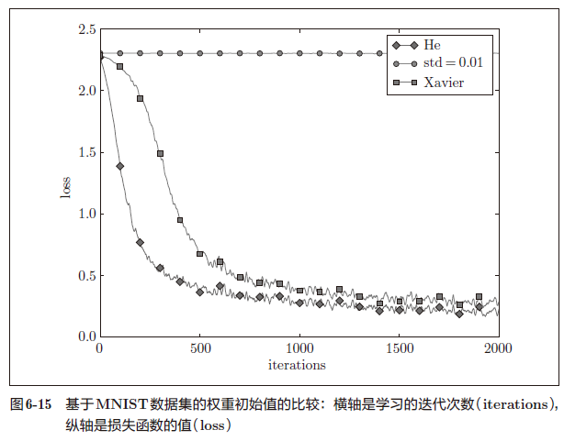
6.2 가중치의 초깃값
6.2.4 MNIST 데이터셋으로 본 가중치 초깃값 비교

Slide 30
6.2 가중치의 초깃값
6.2.4 MNIST 데이터셋으로 본 가중치 초깃값 비교
Std = 0.01일때 학습이 전혀 이루어지지 않음(순전파 때 너무 작은 값이 흐르기 때문)
Xavier와He 초깃값의 경우는 학습이 순조롭게 이루어지고 있습니다. 학습진도는 He 초깃값 쪽이 더 빠릅니다.
가중치 초깃값이 매우 중요!!!

